Slide 1
离散数学
(Discrete Mathematics)

Slide 2
课程信息
教师：姚远（系楼819，y.yao@nju.edu.cn）
助教：徐圣斌、张晓飞
上课时间地点（本学期共16周）
周一下午5-6节，逸B-309
周四上午3-4节，逸B-309
课程主页
http://moon.nju.edu.cn/people/yuanyao/dismath
考核方式
平时(测验+作业)30% + 期中20% + 期末50%

Slide 3
课程内容
逻辑与证明（2 weeks）
集合论、数论（2 weeks）//随堂测验
归纳与递归（1 week）
计数与离散概率（1.5 weeks）
关系（1.5 weeks） //期中考试
代数系统（2.5 weeks）
图论初步（5 weeks）//期末考试

Slide 4
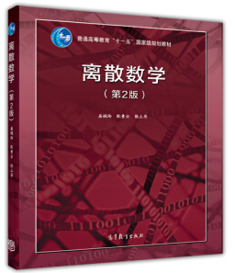
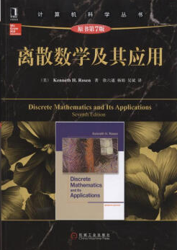
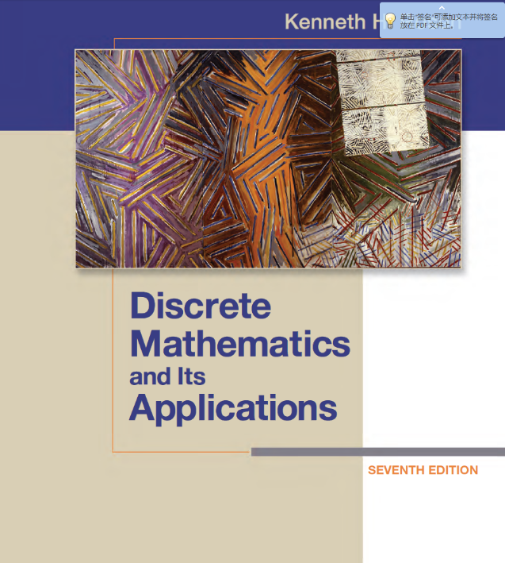
参考书目

Slide 5
逻辑与证明-提纲
命题逻辑
谓词逻辑
推理规则
证明方法

Slide 6
命题逻辑

Slide 7
提要
命题逻辑
引言
命题；命题变元；逻辑连接词；复合命题
命题表达式及其真值
逻辑等价
命题可满足性
析取（合取）范式

Slide 8
引言
编程语言中的布尔表达式
Java程序设计语言中的布尔运算符
&&, || , !
举例
(a >= 5) && (a <= 10)
p || !q
程序验证需要考察有关不变式
条件/循环语句
程序分析时需要考虑布尔表达式的可满足性

Slide 9
引言
搜索引擎中的布尔检索
利用布尔逻辑运算符进行检索项的逻辑组配，用以表达检索者的查询。
(“ Yuan Yao” OR “姚远") AND “Computer Science"
…… NOT “Ontology”
布尔运算符
与，合取，Conjunction (AND) (∧, &, · )
或，析取，Disjunction (OR) (∨)
非，否定，Negation (NOT) (¬, ~, -)

Slide 10
引言
什么是逻辑？
在数学里，逻辑是指研究某个形式语言的有效推论
推理和证明的思想过程
逻辑有什么作用？
用来做分析与论证
逻辑引导人们通过推理获得事物的本质
逻辑让描述变得严谨、 无歧义
Notes:
柯匹的「逻辑学导论」说得好，学了逻辑，不一定就能够很好的推理，没学过逻辑的，逻辑能力也不就一定差。 但是学过逻辑的一定比没学过逻辑能够避免更多逻辑错误，能够更好的区分好的论证与差的论证，分清诡辩与合理的界线，抓住其本质，也能够使我们更加严谨，不会轻易被别人忽悠，做出正确的判断。

Slide 11
引言
逻辑是日常生活中的重要工具：
父子对话：
子：爸爸，我要玩游戏
父：不做完作业不能玩
如果以p表示“做完作业”，q表示“玩游戏”：
常理： p→q
数学：¬ p→ ¬ q（等价命题：q→p）
良好的逻辑能力能够让你思路清晰，给人以信任感！
A mind all logic is like a knife all blade. It makes the hand bleed that use it. -- 《飞鸟集》

Slide 12
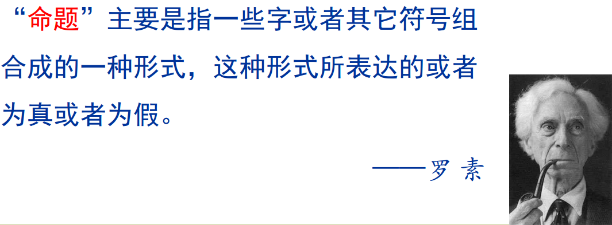
命题
命题（proposition）是无法严格定义的，一般可用如下解释

Slide 13
命题
命题指可以判断真假的陈述句
判断下列句子是否为命题
税收下降了
我的收入上升了
今天是星期五
你会说英语吗?
3-x=5
我们走吧!
任一足够大的偶数一定可以表示为两个素数之和。
他是个多好的人呀！
“我现在说的是假话。”
✓
✓
✓
✗
✗
✗
✓
✗
✗

Slide 14
命题变元
命题变元：代表命题的变量
常用小写字母表示，如： p, q, r
命题变元的取值范围为： {T, F}
p: 今天是周五（p=F）
q: 2+2=4 （q =T）
命题逻辑就是涉及命题的逻辑领域

Slide 15
原子命题和复合命题
自然语言中的复合句与连词
复合命题
并非外面在下雨。
张挥与王丽都是三好学生。
张晓静不是江西人就是安徽人。
如果2+3=6，则π是有理数。
是无理数当且仅当加拿大位于亚洲。
复合命题是否为真取决于：作为复合成分的子命题的真假 以及 连词的语义

Slide 16
否定连接词
~p/ ¬p: 非p
p
¬ p
F
T
T
F
¬ 的真值表
p所有可能的取值

Slide 17
合取连接词
p∧q：“p 并且 q”
p q
p∧q
p∧q=T iff p 和 q 均为T
F F
F T
T F
T T
F
F
F
T
<p,q> 所有可能的取值

Slide 18
析取连接词
p∨q=F iff both p and q 均为F
p∨q：“p 或 q”
p q
p∨ q
F F
F T
T F
T T
F
T
T
T
<p,q> 所有可能的取值

Slide 19
例
今天周一，开学第一天
我们周一和周四有离散数学课
我们周一或者周四踢足球
套餐的菜单上写着：鸡腿饭或者叉烧饭，苹果或香蕉
异或连接符

Slide 20
蕴涵连接词
p→q ：“如果 p 则 q”
p→q =F iff
p为T而q为F
p q
p→q
F F
F T
T F
T T
T
T
F
T

Slide 21
蕴涵连接词
p→q：“若 p ，则 q” （条件语句）
“想得奖，仅当/只有考试得85分以上”
“得奖” → “考试得85分以上”
考不到85分以上，甭想得奖
不能玩游戏，除非做完作业（ ¬ p, 除非 c）
没有做完作业，就不能玩（ ¬c → ¬ p ）
如果p则q、p仅当q、q除非¬p

Slide 22
双蕴含连接词
p↔q ：“p当且仅当 q ”
p q
p ↔ q
p↔q 为真：意味着 p 和 q 总是 有相同的真值。
F F
F T
T F
T T
T
F
F
T
p↔q与 (p→q)∧(q→p)
有相同的真值

Slide 23
逻辑谜题
泥巴孩谜题：一个男孩和一个女孩玩耍回来，额头上都弄上了泥巴。假设他们看不见自己的额头。父亲说“你们当中至少有一个人额头上有泥”。父亲问孩子“你知道你额头上有没有泥？”问了两遍，孩子们如何回答？
p：男孩的额头上有泥
q：女孩的额头上有泥
p∨q 为真

Slide 24
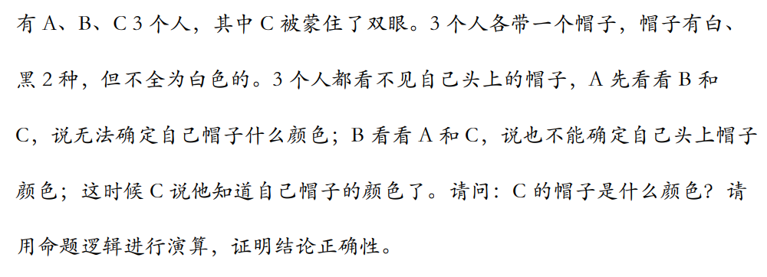
逻辑谜题

Slide 25
命题表达式（命题逻辑公式）
命题表达式的递归定义：
命题变元是命题表达式
若A是命题表达式，则（¬A）也是命题表达式。
若A和B均是命题表达式，则（A∧B), (A∨B), (A→B), (A↔B)均是命题表达式。
只有有限次应用上述规则形成的符号串才是命题表达式。
例子：
(p→q)∧(q↔r), p→(q→r)是命题表达式
pq→r, p→∧q不是命题表达式。
运算符的优先级： ¬， ∧， ∨， →，↔
Notes:
命题表达式：复合命题&原子命题

Slide 26
命题表达式的真值确定
表达式：(¬p∧q)→¬r
p q r
¬ p
¬p∧q
¬r
(¬p∧q)→¬r
0 0 0
0 0 1
0 1 0
0 1 1
1 0 0
1 0 1
1 1 0
1 1 1
1
1
1
1
0
0
0
0
0
0
1
1
0
0
0
0
1
0
1
0
1
0
1
0
1
1
1
0
1
1
1
1
该表达式的一种
“成真指派”
该命题表达式的所有指派

Slide 27
将自然语言翻译成命题表达式
只有你主修计算机科学或不是新生, 才可以从校园网访问因特网.
a: 你可以从校园网访问因特网
c: 你主修计算机科学
f: 你是新生
a → (c ∨ ¬f)；

Slide 28
将自然语言翻译成命题表达式
除非你满16周岁, 否则只要你身高不足4英尺就不能乘滑行游乐车.
q: 你能乘滑行游乐车
r: 你身高不足4英尺
s: 你满16周岁
(¬s∧r)→ ¬q
Notes:
除非，¬s→ ¬q
只要就，r→ ¬q
s ∨ (r→ ¬q)

Slide 29
永真式、矛盾式与可能式
永真式（重言式）：所有指派均为成真指派
(p→q)↔(~q→~p) 对任意的p,q值均为1，为永真式。
矛盾式：所有指派均为成假指派
p∧¬p 对任意的p值均为0，为矛盾式。
可能式：同时存在成真和成假指派
(p→q)∧(p∨q):
成真指派：(p,q) = (1,1) or (0,1)
成假指派：(p,q) = (1,0) or (0,0)

Slide 30
逻辑等价
p和q逻辑等价：在所有可能情况下p和q都有相同的真值。
也就是说，p↔q是永真式。记为：p ≡ q
例：(p↔q) ≡ ((p→q)∧(q→p))
(p↔q) ↔ ((p→q)∧(q→p)) 真值表：
p q
p→q
q→p
(p→q)∧(q→p)
p↔q
(p↔q) ↔ ((p→q)∧(q→p))
0 0
0 1
1 0
1 1
1
1
0
1
1
0
1
1
1
0
0
1
1
0
0
1
1
1
1
1
Notes:
A≡B的三横不是逻辑联结词，所以A≡B也不是复合命题，他代表的是A↔B是永真式，即逻辑等价

Slide 31
常用的逻辑等价(1)
名称 等价
双重否定律 p ≡ ¬¬ p
幂等律 p ≡ p ∨ p, p ≡ p∧p
交换律 p∨q ≡ q∨p, p∧q ≡ q∧p
结合律 (p∨q)∨r ≡ p∨(q∨r)
(p∧q)∧r ≡ p∧(q∧r)
分配律 p∨(q∧r) ≡(p∨q)∧(p∨r)
p∧(q∨r) ≡(p∧q)∨(p∧r)
德摩根律 ¬(p∨q) ≡ ¬p∧¬q
¬(p∧q) ≡ ¬p∨¬q
吸收律 p∨(p∧q) ≡ p
p∧(p∨q) ≡ p

Slide 32
常用的逻辑等价(2)
名称 描述
支配律 p∨T ≡ T, p∧F ≡ F
恒等律 p∨F ≡ p, p∧T ≡ p
排中律 p∨¬p ≡ T
矛盾律 p∧¬p ≡ F
p→q ≡ ¬p∨q
p↔q ≡(p→q)∧(q → p)
p↔q ≡(p∧q)∨(¬p∧¬q)
假言易位 p→q ≡ ¬q→¬p
p↔q ≡ ¬q↔¬p
归缪论 (p→q)∧(p→¬q) ≡ ¬p
否定律
Notes:
蕴含与双蕴含：课本24页表7表8

Slide 33
逻辑等价的判定
¬(p→q)和p∧¬q是否逻辑等价？
¬(p→q) ≡ ¬(¬p∨q)
≡ ¬(¬p) ∧ ¬q
≡ p ∧ ¬q
p∧q → p∨q是否永真？
p∧q → p∨q ≡ ¬(p∧q) ∨ (p∨q)
≡ (¬p∨ ¬q) ∨ (p∨q)
≡ ¬p∨p ∨¬q ∨q ≡ T

Slide 34
通过逻辑等价进行推理
We know that Bill, Jim and Sam are from Boston, Chicago and Detroit, respectively. Each of following sentence is half right and half wrong:
Bill is from Boston, and Jim is from Chicago.
Sam is from Boston, and Bill is from Chicago.
Jim is from Boston, and Bill is from Detroit.
Tell the truth about their home town.

Slide 35
通过逻辑等价进行推理
We set :
P1 = Bill is from Boston
P2 = Jim is from Chicago.
P3 = Sam is from Boston
P4 = Bill is from Chicago.
P5 = Jim is from Boston
P6 = Bill is from Detroit.
So, We have:
((p1∧~ p2) ∨(~p1∧p2)) ∧ ((p3∧~ p4) ∨(~p3∧p4)) ∧((p5∧~ p6) ∨(~p5∧p6)) 应该可满足
p₁∧ p₃ is False
p₁∧ p₄ is False
p₂∧ p₄ is False
p₂∧ p₅ is False
……

Slide 36
析取范式
等价替换：
((p₁∧~ p₂)∨(~p₁∧p₂)) ∧ ((p₃∧~ p₄) ∨(~p₃∧p₄))
≡(((p₁∧~ p₂)∨(~p₁∧p₂)) ∧(p₃∧~ p₄))∨(((p₁∧~ p₂)∨(~p₁∧p₂)) ∧(~p₃∧p₄))
≡(p₁∧~ p₂∧p₃∧~ p₄) ∨(~p₁∧p₂∧p₃∧~ p₄) ∨(p₁∧~ p₂∧~p₃∧p₄) ∨(~p₁∧p₂∧~p₃∧p₄))
≡ F∨(~p₁∧p₂∧p₃∧~ p₄) ∨F∨F
≡ ~p₁∧p₂∧p₃∧~ p₄
继续：
(~p₁∧p₂∧p₃∧~ p₄)∧((p₅∧~p₆)∨(~p₅∧p₆))
≡ (~p₁∧p₂∧p₃∧~ p₄∧~p₅∧p₆) 可满足
So, Jim is from Chicago, Sam is from Boston, and Bill is from Detroit.
由题意
Notes:
((p₁∧~ p₂)∨(~p₁∧p₂)) ∧ ((p₃∧~ p₄) ∨(~p₃∧p₄)) =(((p₁∧~ p₂)∨(~p₁∧p₂)) ∧(p₃∧~ p₄) ) ∨(((p₁∧~ p₂)∨(~p₁∧p₂)) ∧(~p₃∧p₄))
=(p₁∧~ p₂∧p₃∧~ p₄) ∨(~p₁∧p₂∧p₃∧~ p₄) ∨(p₁∧~ p₂∧~p₃∧p₄) ∨(~p₁∧p₂∧~p₃∧p₄))
=F∨(~p₁∧p₂∧p₃∧~ p₄) ∨F∨F
=~p₁∧p₂∧p₃∧~ p₄

Slide 37
命题的可满足性
一个复合命题是可满足的，则存在一个对其变元的赋值使其为真
* Boolean satisfiability problem (SAT)：第一个NPC问题，至今没有一个高效的多项式算法能够解决
Notes:
换句话说，如果你找出一个多项式时间的算法能够解决SAT问题，那么你就证明了NP=P，那么你可以去拿图灵奖了。

Slide 38
Sudoku谜题（九宫格数独游戏）
3²×3²的网格，3²个3×3的子网格。
每行、每列及每宫填入数字1-9且不能重复。
2
9
4
4 →
5
4
1
4
4
2
6
7
5
7
3
5
1
9
6

Slide 39
命题表达式的范式
为何要“范式”？
对于给定公式的判定问题，可用真值表方法加以解释，但当公式中命题变元的数目较大时，计算量较大，每增加一个命题变元，真值表的行数要翻倍，计算量加倍；此外，对于同一问题，可以从不同的角度去考虑，产生不同的但又等价的命题公式，即同一个命题可以有不同的表达形式。这样给命题演算带来了一定的困难，因此有必要使命题公式规范化。

Slide 40
命题表达式的范式
一些术语：
命题变元或命题变元的否定称为文字；
有限个文字的析取式称为简单析取式， 有限个文字的合取式称为简单合取式；
由有限个简单合取式构成的析取式称为析取范式(DNF，Disjunctive Normal From)， 由有限个简单析取式构成的合取式称为合取范式 (CNF，Conjunctive Normal From)。

Slide 41
命题表达式的范式
例： ①：p，¬p ； ②：p∨q∨ ¬r； ③：¬p∧q∧r； ④：(p∧q)∨(¬p∧q)； ⑤：(p∨q)∧(¬p∨q)；
一个文字既是一个析取范式又是一个合取范式；
一个析取范式为矛盾式，当且仅当它的每个简单合取式是矛盾式；
一个合取范式为永真式，当且仅当它的每个简单析取式是永真式。
Notes:
①：P，¬P 是文字，简单析取式，简单合取式，析取范式，合取范式；
②：P∨Q∨ ¬R是简单析取式，析取范式，合取范式；
③：¬P∧Q∧R是简单合取式，析取范式，合取范式；
④：(P∧Q)∨(¬P∧Q)是析取范式；
⑤：(P∨Q)∧(¬P∨Q)是合取范式。

Slide 42
析取（合取）范式的存在性
定理：任一命题都存在着与之等价的析取范式与合取范式，但并不惟一
求 (p→q) ↔ r 的析取范式
(¬p∨q) ↔ r （消去→）
((¬p∨q)∧ r) ∨ (¬(¬p∨q) ∧ ¬r ) （消去↔ ）
((¬p∨q)∧ r) ∨ ( (p∧¬ q) ∧ ¬r ) （否定号内移）
(¬p∧ r) ∨ (q∧ r) ∨ (p∧¬q∧¬r ) （分配律、结合律）
Notes:
第一步：消去蕴含与双蕴含联结词
第二步：否定号内移
第三步：利用分配律、结合律

Slide 43
主析取（主合取）范式的唯一性
定理：任何命题公式的主析取范式和主合取范式存在且唯一，即任何命题公式都有且仅有一个与之等价的主合取范式和主析取范式。
求 (p→q) ↔ r 的主析取范式
(¬p∧ r) ∨ (q∧ r) ∨ (p∧¬q∧¬r ) （析取范式）
(¬p ∧¬q ∧ r) ∨ (¬p ∧ q ∧ r) ∨ (p ∧ q ∧ r) ∨ (p ∧¬q∧¬r )
001 011 111 100
¬p ∧ r ≡ ¬p ∧ (¬q ∨ q) ∧ r
≡ (¬p ∧ ¬q ∧ r ) ∨ (¬p ∧ q ∧ r )
q ∧ r ≡ ( p ∧ q ∧ r ) ∨ (¬p ∧ q ∧ r )
Notes:
可以直接由主析取范式得到主合取范式

Slide 44
作业
ROSEN第七版
P10-15：13, 15, 19, 40, 41
P19-22：8, 16, 17
P30-32：10, 15, 20, 24, 58

